Slide 1
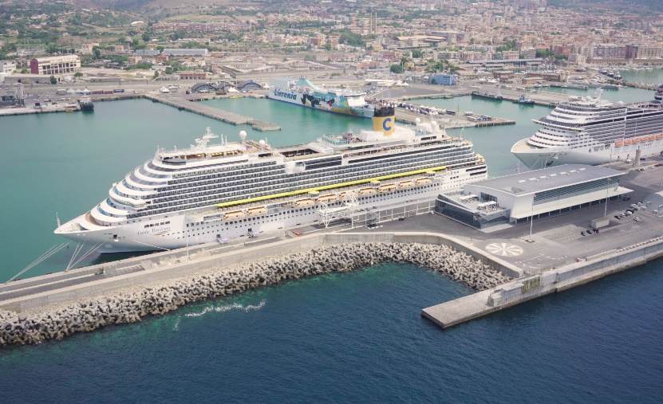

Porto di Civitavecchia 2025
3.556.559
crocieristi
Record italiano

Slide 2
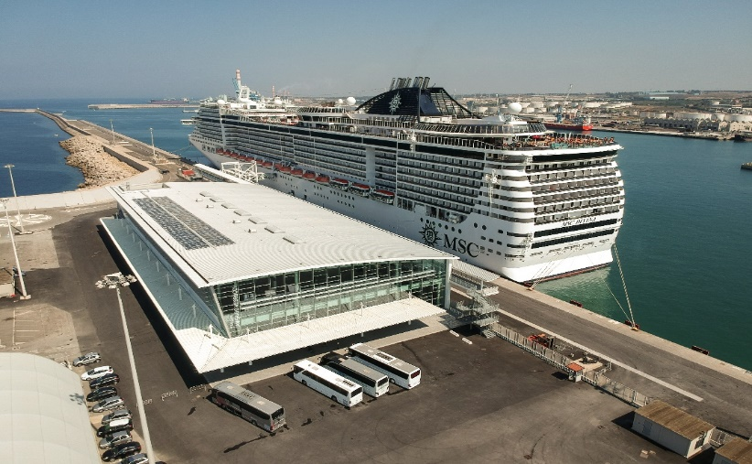
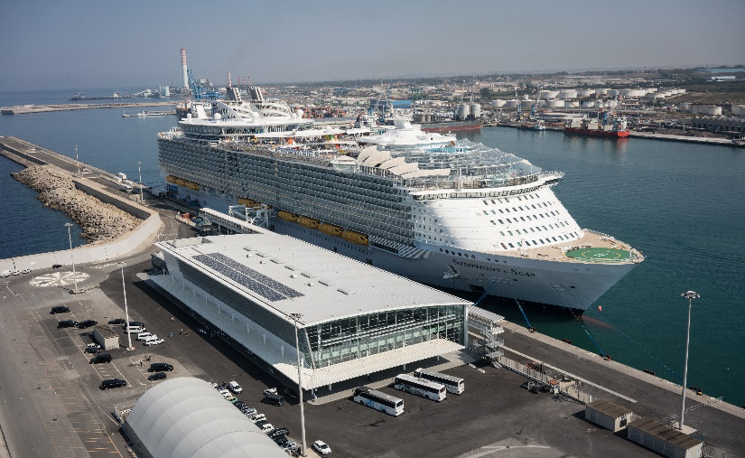

Conferenza Stampa
Andamento Settore Crociere 2025
Porto di Civitavecchia
Gennaio2026

Slide 3
RCT: Passeggeri 2023,2024,2025

Slide 4

RCT: Passeggeri: Quasi 42 milioni dal 2007

Slide 5
RCT: Quasi 15.000 scali dal 2007

Slide 6
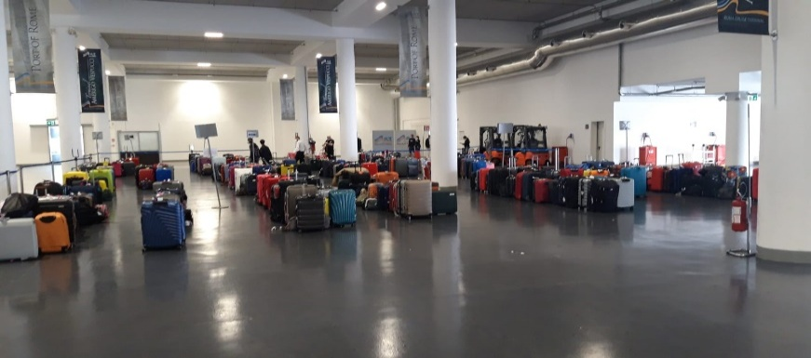
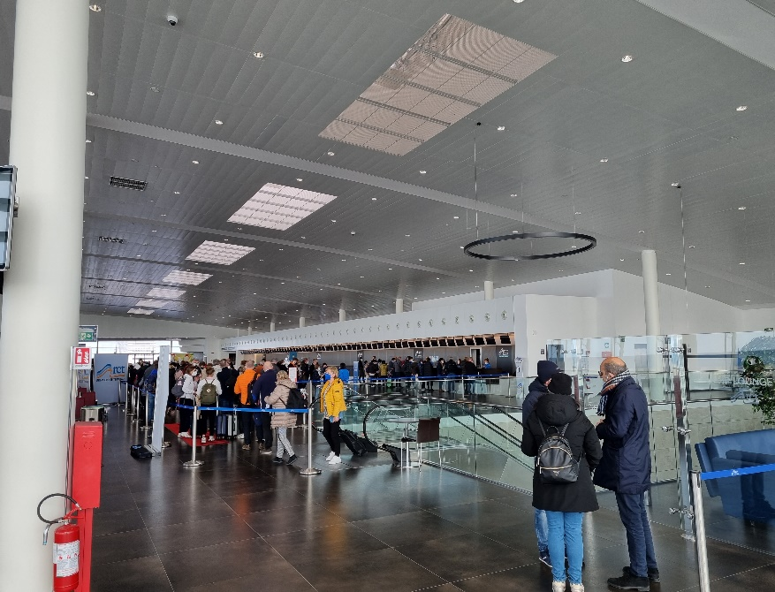
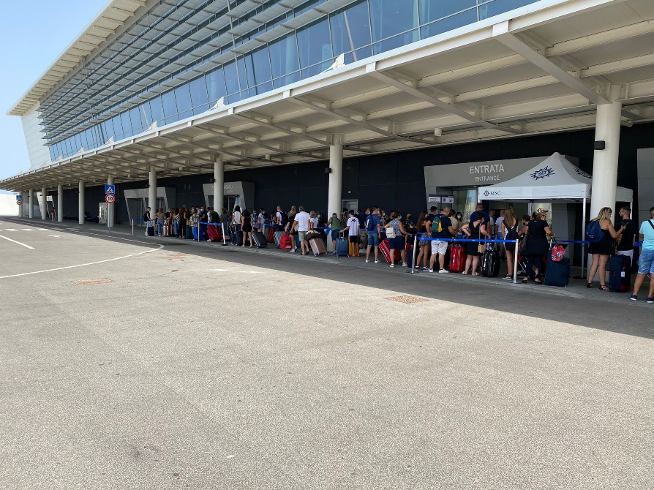
Civitavecchia: Hub di Capolinea
Year: T.A/Transit
2026: 52%/48%
2025 : 49%/51%
2024: 50%/50%
2023: 47%/53%
2022: 47%/53%
2019: 41%/59%
2018: 38%/62%

Slide 7
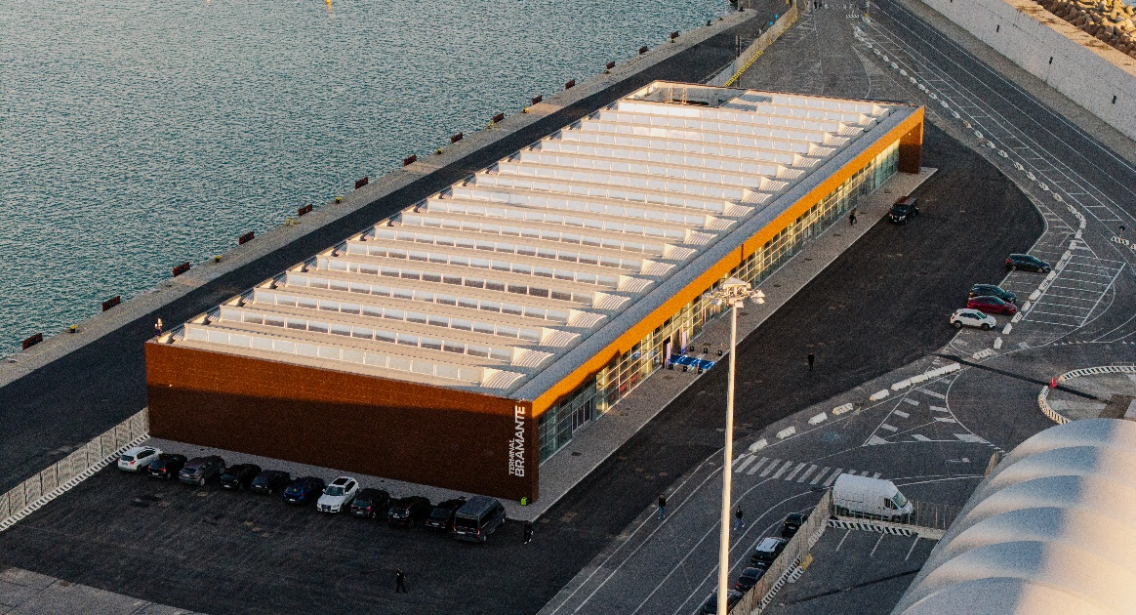
2025 Inaugurato il Terminal Donato Bramante
Il nuovo terminal è stato inaugurato a novembre 2025. L'aggiunta del Terminal Donato Bramante continuerà ad accrescere il profilo di RCT come uno degli hub globali per il turnaround delle crociere. Il nuovo terminal è progettato per gestire turnaround con una media di 4.000 passeggeri.
Nel 2026, si prevede che oltre 800.000 passeggeri transiteranno dal Terminal Donato Bramante.

Slide 8
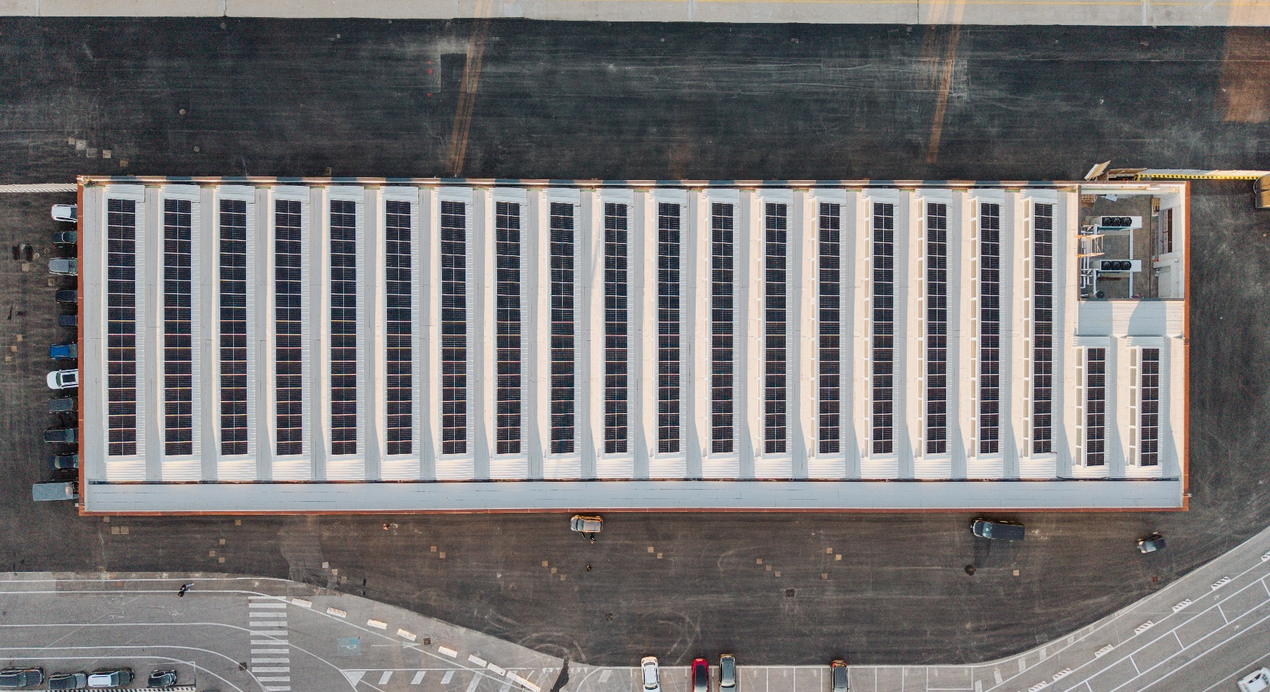
Terminal Donato Bramante: un terminal green
Il Terminal Donato Bramante e’ un terminal "green". Sulla copertura del terminal sono stati posizionati pannelli fotovoltaici che garantiranno l'ottimizzazione dei consumi energetici in linea con gli attuali standard di settore. La superficie totale dei pannelli fotovoltaici sarà di circa 1.600 m².

Slide 9
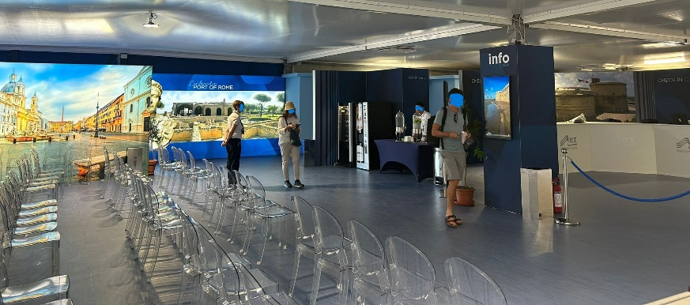
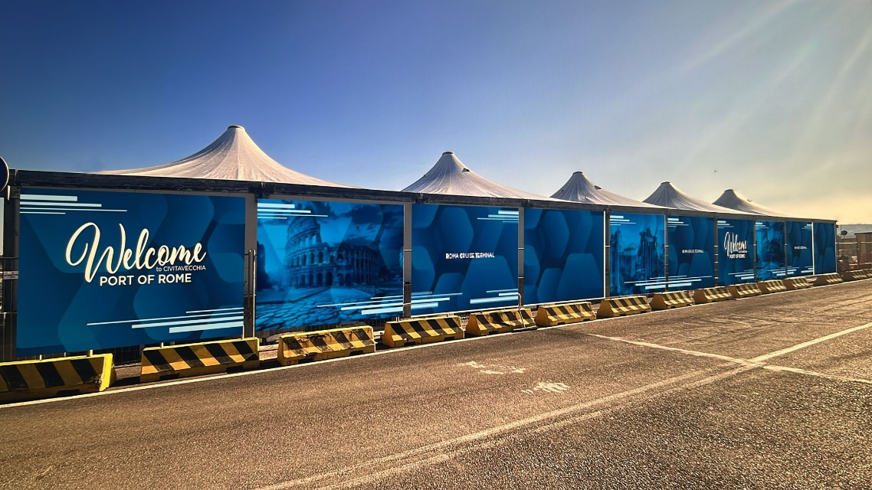
2025: Inaugurato il Terminal 18: Un terminal boutique
Nel 2025, il Roma Cruise Terminal ha iniziato a operare anche dal Terminal 18, situato sulla banchina omonima.
Il piccolo terminal è destinato principalmente al servizio di piccole navi da crociera boutique.
Civitavecchia è il principale hub del Mediterraneo per il segmento del lusso.

Slide 10
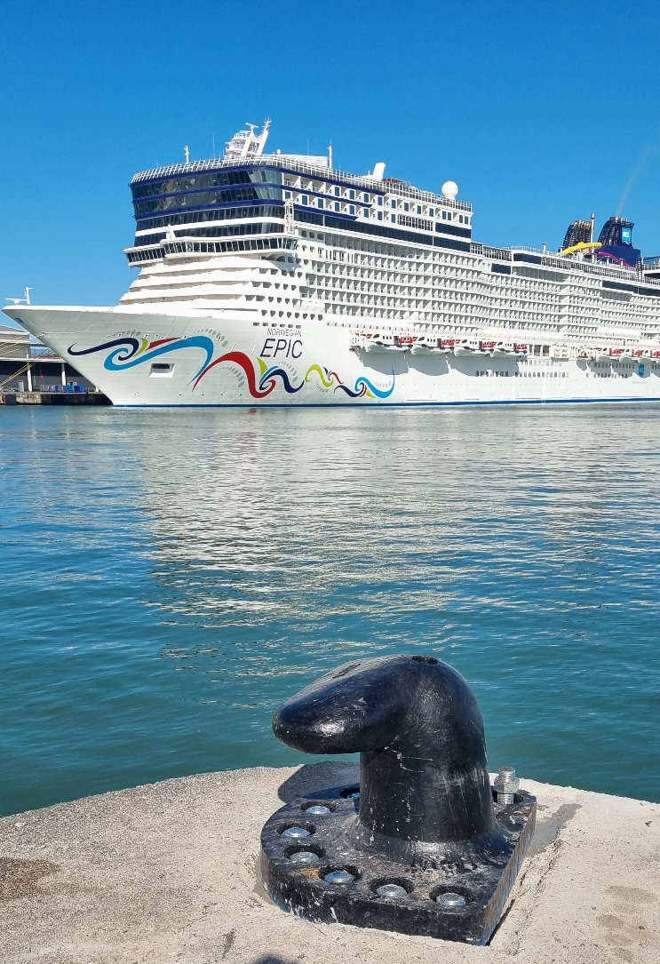
2025: Nuove Bitte di 300t
Nel 2025, RCT ha installato nove bitte da 300 tonnellate, portando il numero di questo tipo di bitte a 17. Queste bitte migliorano l'attracco. Sempre nel 2025, RCT ha completato la manutenzione delle bitte antitempesta.

Slide 11


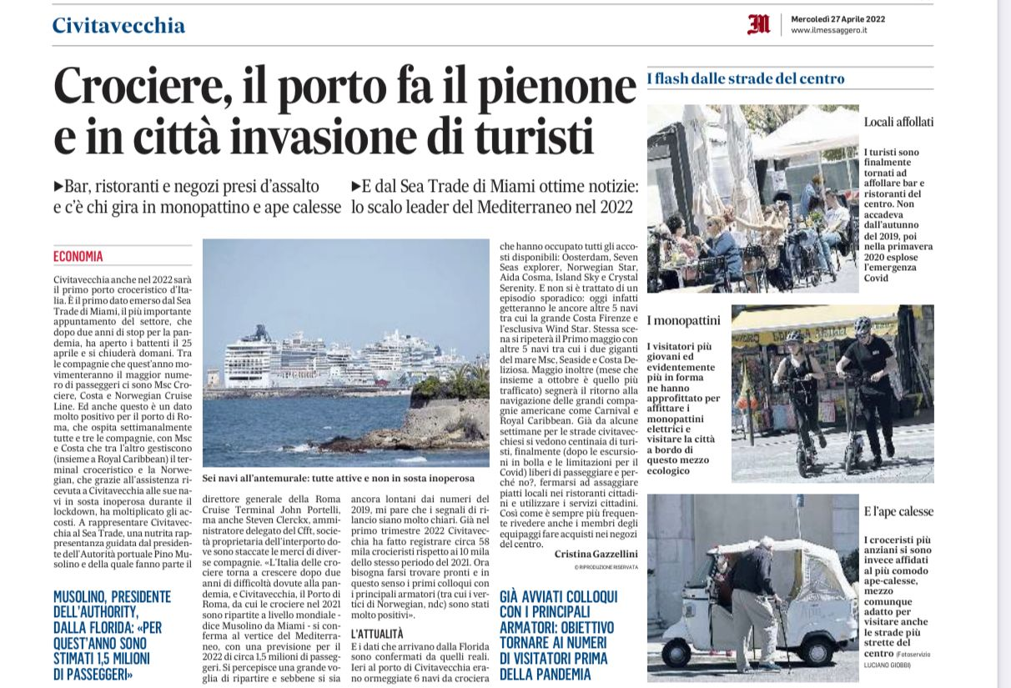
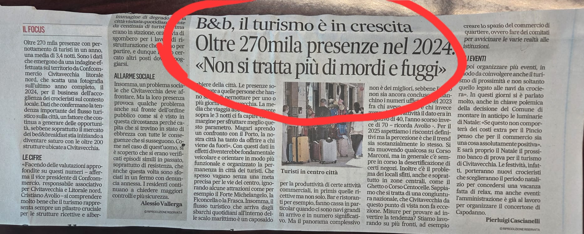




Crociere: Impatto Economico Importante

Slide 12
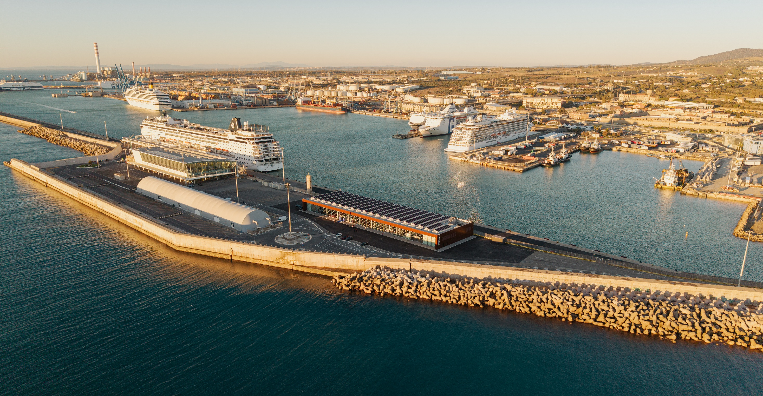

Slide 13
Porto di Civitavecchia 2025
3.556.559
crocieristi
Record italiano

